Slide 1


Slide 2
Tools
Node.js https://nodejs.org/en/
Angular CLI https://github.com/angular/angular-cli
Google Chrome + Developer Tools
IntelliJ IDEA 2017
IDEA plugins
AngularJS
Angular 2 TypeScript Live Templates
NodeJS
Angular Material Design v2

Slide 3
Tools (asennus)
Lataa ja asenna Node.js. Asennuksen voi suorittaa defaulteilla.
Komentorivi: ”node -v” → tulostuu noden versionumero
Asenna Angular CLI käyttäen npm:ää (Node Package Manager)
Komentorivi: ”npm install -g @angular/cli”
IDEA Plugins: Avaa IDEA → Settings → Plugins → Install JetBrains plugin… / Browse repositories → Asenna aiemmin mainitut plugarit

Slide 4
Angular
Googlen kehittämä
Framework web-sovellusten rakentamiseen
TypeScript / Javascript (.ts / .js)
AngularJS < 2, Angular > 2
SPA – Single Page Application
Nopeampi, sulavampi, ei turhia sivulatauksia
Vain yksi sisältöään muuttava sivu

Slide 5
Arkkitehtuuri

Slide 6
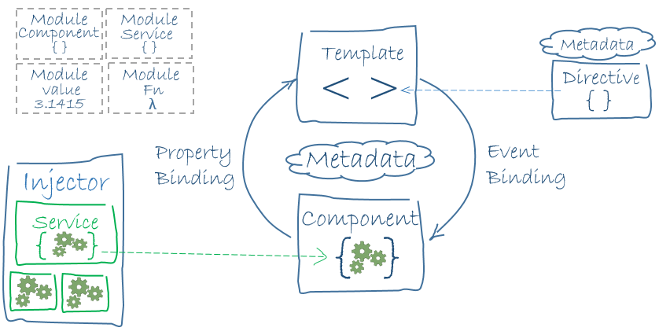
[]
()

Slide 7

Template
HTML
Komponentin käyttöliittymä

Slide 8
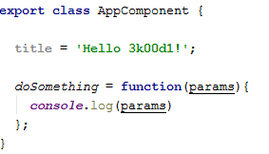
Component
Vuorovaikutus käyttöliittymän (template) kanssa
Jokaisessa sovelluksessa on vähintään yksi komponentti
Yleensä komponentteja on useita ja ne voivat olla sisäkkäisiä

Slide 9
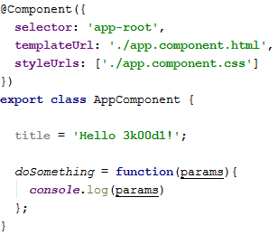

Metadata
Kertoo Angularille kuinka luokka käsitellään
Ilman metadata-määritystä luokka on vain luokka

Slide 10
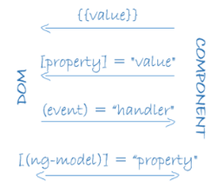
Data Binding

Slide 11
@Injectable (Service)
@Directive
@Pipe

